Slide 1
שיטות התערבות עם הקבוצה 2
המכללה החרדית
ד"ר דניאל ווייסהוט
daniel@weishut.com
www.daniel.weishut.com 02-5323428

Slide 2
פתיחת קבוצה

Slide 3
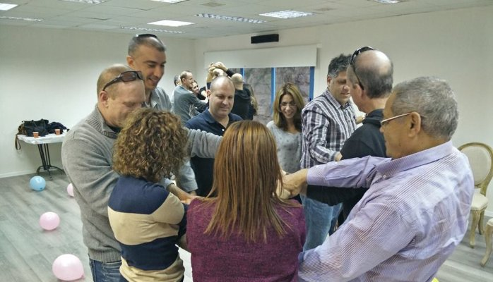
גיבוש קבוצתי
היכרות
הצגה עצמית
מהות הקבוצה
תיאום ציפיות
חוזה קבוצתי

Slide 4
גיבוש קבוצתי
בהתאם ל-
מטרת הקבוצה
גישת ההנחיה
אורך הקבוצה
גודל הקבוצה
סוג האוכלוסייה

Slide 5
מנחה הקבוצה שלכם
עבודה עם קבוצות:
נפגעי נפש
חיילים
משפחות שכולות
ניצולי שואה
חולי איידס
טרנסג'נדרים
מתנדבים
ועוד ועוד
לימודים:
תואר שלישי בפסיכולוגיה קלינית וארגונית
תואר שני במנהל עסקים
30 שנות ניסיון:
בתי חולים, מרפאות, צבא, עמותות, באופן פרטי
התנדבות
יו"ר העמותה הישראלית להנחיה ולטיפול קבוצתי
עורך כתב עת "מקבץ"

Slide 6
החוזה הקבוצתי
מסגרת הקבוצה
מטרת הקבוצה, תכנים
פרטים ליצירת קשר
כללי התנהגות

Slide 7
מסגרת (setting)
מקום
זמן
המשתתפים
הנחייה

Slide 8
כללי התנהגות
מניעת הפרעות
טלפונים, יציאות , אוכל ושתייה
איחורים וביטולים
כללי דיבור
שמירת פרטיות

Slide 9
תרגיל: בואו נכיר

Slide 10
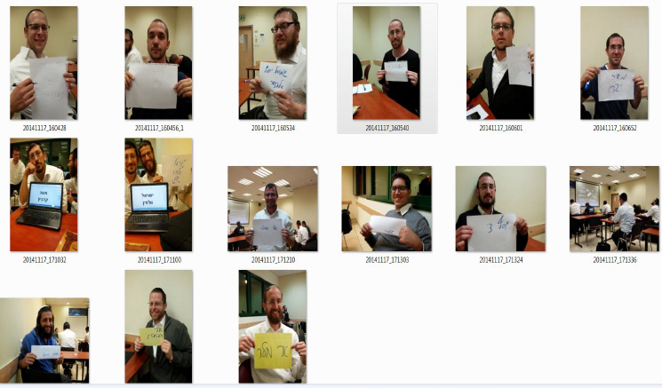
זמן לסלפי (לא חובה)

Slide 11
תכנון קבוצה

Slide 12
מציאת צורך
דרכי איסוף מידע
הדרכה
ראיונות
סקר
מיפוי צרכים
מקורות מידע
מדריכה
מנהלת
אנשי צוות
משתתפים פוטנציאליים

Slide 13
היררכיית הצרכים
מעקף קטן:
ניזכר רגע במסלו

Slide 14
גודל קבוצה
קבוצה קטנה
3 עד 12
קבוצת ביניים
13 עד 25
קבוצה גדולה
גדול מ-26

Slide 15
גישת ההנחיה
גישת ההנחיה היא שיטת ההתערבות
גישות נפוצות
תמיכתית
פסיכודינמית
פסיכו-חינוכית
התנהגותית/קוגניטיבית

Slide 16
תרגיל: תכנון קבוצה
הגדר
אוכלוסיית היעד
הצורך
מטרת הקבוצה
מסגרת הקבוצה
מנחי הקבוצה
גישת ההנחיה
המשתתפים

Slide 17
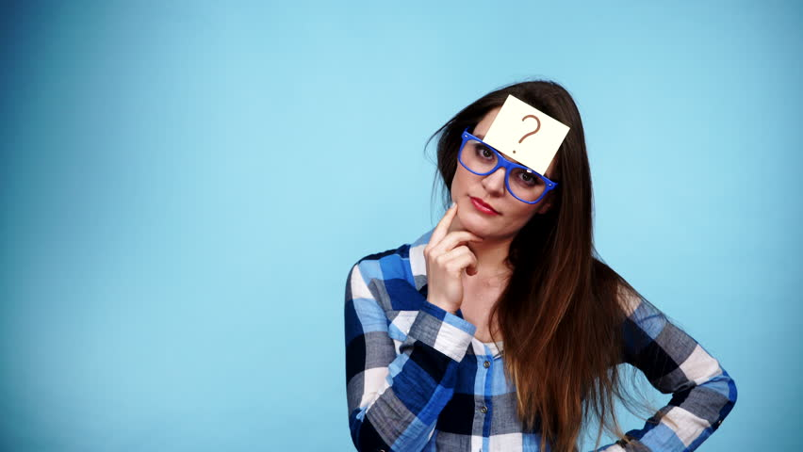
הרכבת קבוצה
דילמות מרכזיות:
מספר משתתפים
הומוגני/הטרוגני
כוחות בונים/הרסניים
פתוח/סגור למשתתפים
הכנה לקבוצה
בחירת משתתפים

Slide 18
בחירת משתתפים

Slide 19
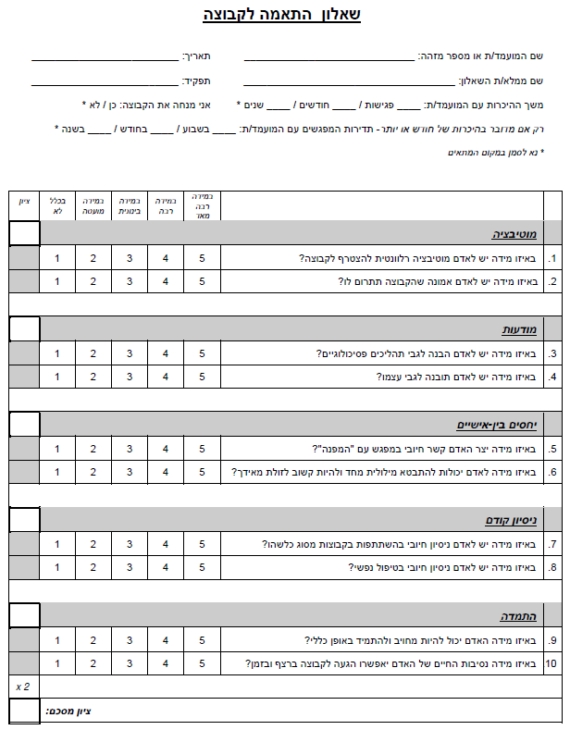
בחירת משתתפים ע"פ שאלון התאמה (ניסיוני) רבקה מושונוב & דניאל ווייסהוט

Slide 20
בחירת משתתפים
גורמים אותם יש לקחת בחשבון:
מוטיבציה
מודעות
יחסים בין-אישיים
ניסיון קודם
התמדה
מתוך: שאלון התאמה (ניסיוני) - רבקה מושונוב & דניאל ווייסהוט

Slide 21
בחירת המשתתפים: מוטיבציה
באיזו מידה:
יש לאדם מוטיבציה רלוונטית להצטרף לקבוצה?
יש לאדם אמונה שהקבוצה תתרום לו?

Slide 22
בחירת המשתתפים: מודעות
באיזו מידה:
יש לאדם הבנה לגבי תהליכים פסיכולוגיים?
יש לאדם תובנה לגבי עצמו?

Slide 23
בחירת המשתתפים: יחסים בין-אישיים
באיזו מידה:
יצר האדם קשר חיובי במפגש היכרות?
לאדם יכולות להתבטא מילולית מחד ולהיות קשוב לזולת מאידך?

Slide 24
בחירת המשתתפים: ניסיון קודם
באיזו מידה:
יש לאדם ניסיון חיובי בהשתתפות בקבוצות מסוג כלשהו?
יש לאדם ניסיון חיובי בטיפול נפשי?

Slide 25
בחירת המשתתפים: התמדה
באיזו מידה:
האדם יכול להיות מחויב ולהתמיד באופן כללי?
נסיבות החיים של האדם יאפשרו הגעה לקבוצה ברצף ובזמן?

Slide 26
תרגיל: ראיון קבלה לקבוצה
קבוצה לנשים גרושות
גישה תמיכתית
קבוצה להעצמה אישית
גישת אימון (coaching)
קבוצה לשיפור תקשורת בין-אישית
גישה פסיכודינאמית
קבוצה לגמילה מעישון
גישה התנהגותית-קוגניטיבית

Slide 27
הקבוצה כשלם
ווילפרד ביון

Slide 28
רעיון ה'קבוצה כשלם'
אמנם הקבוצה היא מורכבת מפרטים (אנשים),
אך נתייחס אליה כאל ישות אחת

Slide 29
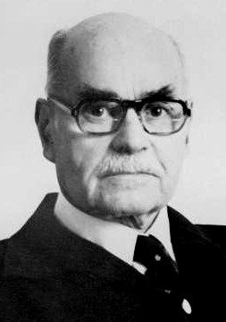
ווילפרד ביון Wilfred Ruprecht Bion
נולד 1897, בהודו
רופא ופסיכו-אנליטיקאי
עבד באנגליה
קריירה צבאית מלה"ע 1 & 2
החברה הפסיכו-אנליטית
מכון טוויסטוק
נפטר 1979

Slide 30
הקבוצה: שני מצבים
קבוצות פועלות בשני מצבים עיקריים:
קבוצת העבודה
קבוצת ההנחה הבסיסית

Slide 31
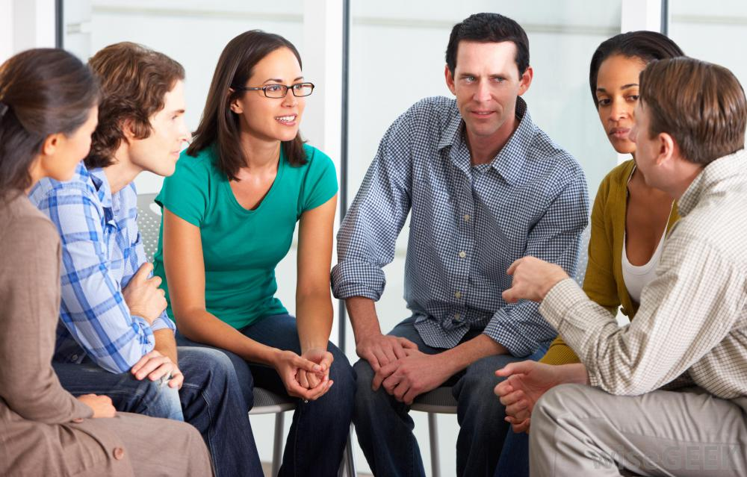
קבוצת העבודה
הקבוצה
ממוקדת מטלה
מקדמת את המטרות
בוחנת את מסקנותיה
חברי הקבוצה
האינטרס האישי מזוהה עם זה של הקבוצה
משתפים פעולה כפריטים נפרדים

Slide 32
קבוצת ההנחה הבסיסית
התמקדות פנימה, בפנטזיה
דגש על רגשות
התעלמות מהמציאות
העדר חשיבה ביקורתית
אנונימיות – הקבוצה כשלם

Slide 33
שלוש הנחות בסיסיות
תלות
לחימה-בריחה
זיווג

Slide 34
קבוצת התלות
ביטחון באמצעות המנהיג (המנחה)
המנהיג יודע הכל
המשתתפים חסרי יכולת
עמדה של פסיביות

Slide 35
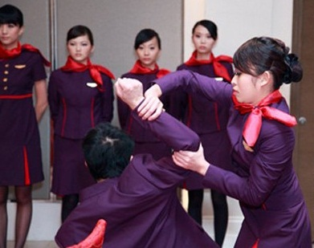
קבוצת לחימה-בריחה
הקבוצה שומרת על עצמה
מלחמה במנהיג (במנחה) או באחר
בריחה מהתמודדות
עמדה של פעולה

Slide 36
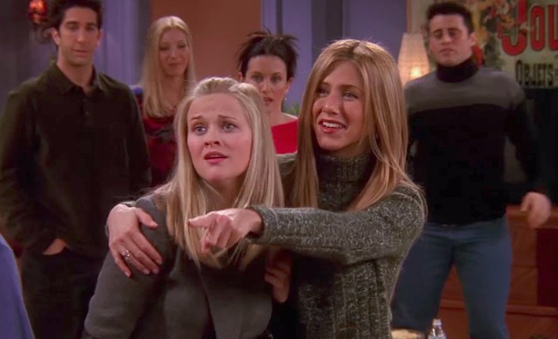
קבוצת זיווג
מצפים למה שעומד לקרות
ריכוז בזוגיות בקבוצה
עמדה של ציפייה ותקווה

Slide 37
הקבוצה כמטריצה
זיגפריד ה. פוקס

Slide 38
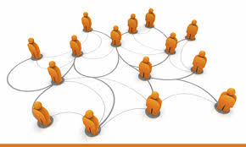
רעיון ה'קבוצה כמטריצה'
הקבוצה מורכבת מפרטים, אשר יוצרים ביניהם רשת (מטריצה) של אינטראקציות

Slide 39
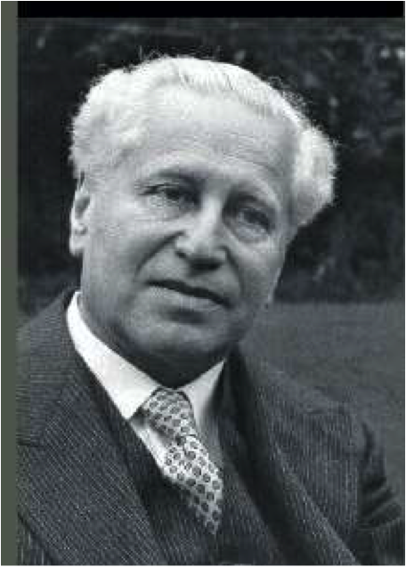
זיגפריד ה. פוקס Siegfried Heinrich Foulkes
נולד 1898, בגרמניה
רופא ופסיכו-אנליטיקאי
עבד באנגליה
עבד עם פצועי מלה"ע 2
אנליזה קבוצתית
נפטר 1976

Slide 40
שלושה סוגי קבוצות
הקבוצה הטבעית
הקבוצה האנליטית
קבוצת המשימה

Slide 41
הקבוצה הטבעית
הקבוצה הראשונית: המשפחה
המשפחה מעצבת את הפרט
תהליכים מודעים ולא מודעים
הפרט מאמין שהתנהגותו ויחסו לסביבה הם הנכונים
קבוצת חיים
משפחה, חברים, עמיתים, בעלי חיים
מורכבת מפרטים קבועים וזמניים
הבדלים במשמעות

Slide 42
הקבוצה האנליטית
מאפיינים:
הפרטים קבועים
זרים אחד לשני
אין קשרים מחוץ לקבוצה
תנאים המאפשרים אנליזה (ניתוח)

Slide 43
אנליזה קבוצתית
אנליזה קבוצתית
גישה תיאורטית ויישומית העוסקת בהבנת היחיד, הקבוצה והחברה
דרך להבנת תהליכים קבוצתיים בקבוצות קטנות וגדולות, להבנת היחסים בין האדם לזולתו ויחסים בין הפרט לבין הקהילה שבתוכה הוא מתקיים
פסיכואנליזה ואנליזה קבוצתית
אנליזה אופקית מול אנליזה מאונכת
משלימות אחת את השניה

Slide 44
ההקבוצה כמטריצה
מטריצה: רשת של אירועים ותהליכים מנטליים
אינטראקציה של דחפים, רגשות, תגובות, תכונות אופי ועוד
תהליכים לא מודעים
מעבר לפרטים (transpersonal)
הדהוד (resonance)
משמעות הקבוצה האנליטית (significance)

Slide 45
הפרט והקבוצה
הקשר בין הפרט לקבוצה
אין פרט ללא קבוצה
אין קבוצה ללא פרטים
כל קבוצה חלק מקבוצה גדולה יותר
דמות ורקע
גודל הקבוצה (7-9)
מאפשר לראות הן את הקבוצה כשלם והן את הפרטים

Slide 46
קבוצת המשימה
דוגמאות:
קבוצת כדורגל, צוות עבודה בארגון
מאפיינים:
הקבוצה/המשימה במרכז
הפרטים ברקע

Slide 47
השוואת סוגי קבוצות
מעקף קטן:
קבוצות משימה ע"פ באס
קבוצת משימה – ממוקדת מטרה
דגש על סיוע בעבודה
מתמקד במבנה, תפקידים ומשימות
עדיפות לתוצאות הנושאות פרי
דגש על קביעת מטרות ותוכנית ברורה להשגת המטרות
שימוש קפדני בלוחות זמנים, תוכניות צעד אחר צעד ושיטת עונשים/תמריצים
קבוצה טיפולית – ממוקדת יחסים
דגש על סיוע באינטראקציות
מתמקד ביחסים, רווחה (well being) ומוטיבציה
עדיפות בטיפוח יחסים חיוביים
דגש על חברי הקבוצה והתקשורת בקבוצה
סיוע בתקשורת, אינטראקציות מזדמנות ופגישות קבוצתיות מזדמנות

Slide 48
טיפול קבוצתי ממוקד מערכות
איבון מ. אגזריאן

Slide 49
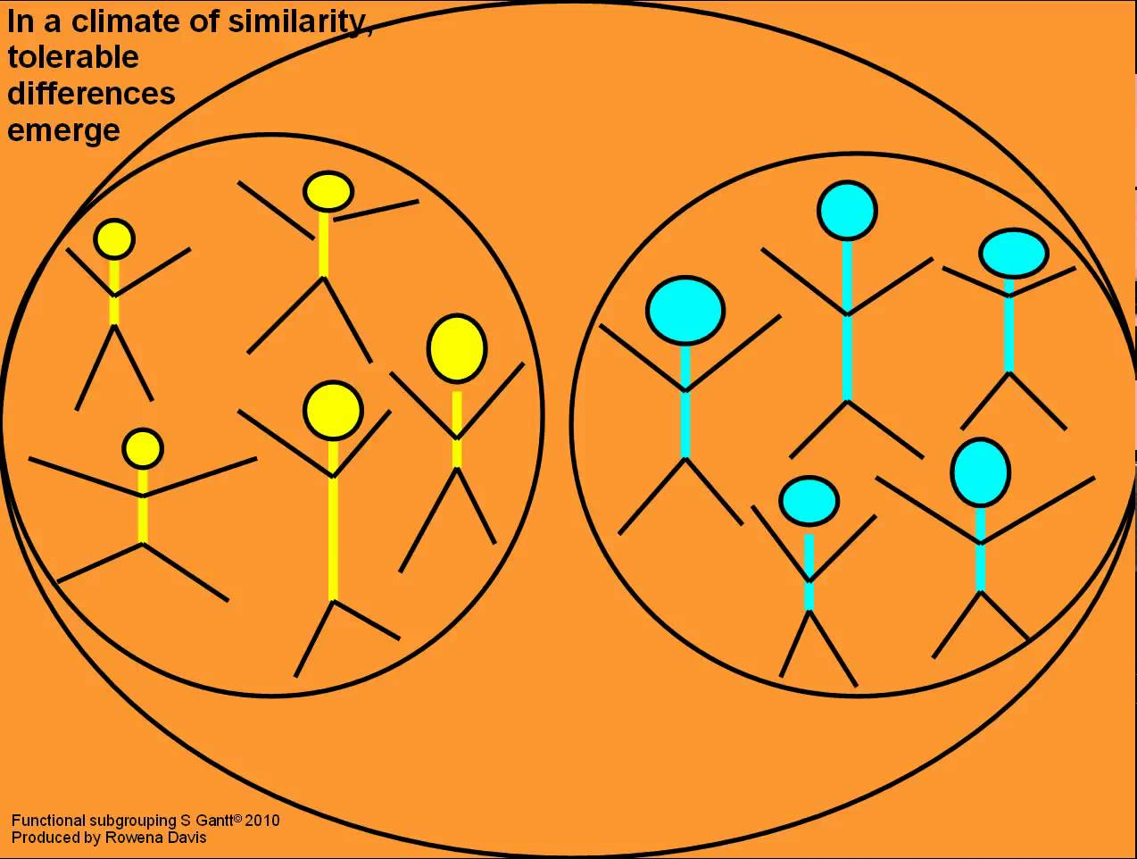
רעיון הקבוצה כ'מערכת'
הקבוצה היא מערכת המורכבת מפרטים
אשר מתארגנים בתת-קבוצות

Slide 50
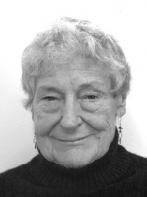
איבון. מ. אגזריאן Yvonne M. Agazarian
נולדה 1931
פסיכולוגית ואשת חינוך
עובדת בארה"ב
טיפול ממוקד מערכות
המכון לטיפול ממוקד מערכות

Slide 51
קבוצת העבודה
עיקר הדברים
מערכת: הפרט, התת-קבוצה, הקבוצה כשלם
גבולות (boundaries) להכלת אנרגיה
מטרות (goals) לכוון את הקבוצה
הגנות (defenses) מפני הכאן ועכשיו

Slide 52
מתוך מאמרה של אגזריאן
Boundaries make a group.
Boundaries contain the work energy in the group.
Clear group goals serve as a light in the dark
so that a group knows which direction to go.
boundaries define the difference
between outside and inside
between the past and the present and the future
between the wishes and fears and the living reality
between realities that change
and realities that don't

Slide 53
boundaries are the difference that makes the difference
between the different demands
of different times
of different places
of different roles
and the different paths to different goals.
Inside the boundaries in space and time,
group systems appear,
Outside the boundaries in space and time,
group systems disappear

Slide 54
גבולות
תפקידי הגבולות בקבוצה
מכילים את האנרגיה בקבוצה
מבדילים בין פנטזיות למציאויות
מבחינים בין תפקידים שונים
יוצרים דרכים שונות למטרות שונות
עושים את הקבוצה

Slide 55
גבולות
סוגי גבולות
מרחב: חוץ/פנים, נגישות
זמן: עבר/עתיד/הווה
תפקיד
אופן תפקוד הגבולות
מידע (information)
חדירות (permeability)
בקרה (monitoring)

Slide 56
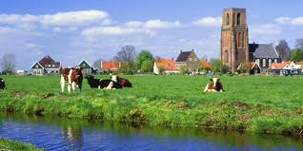
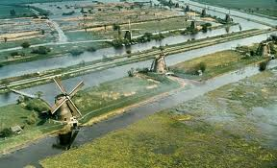
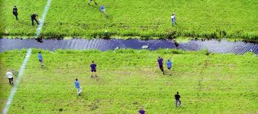
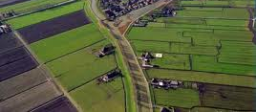
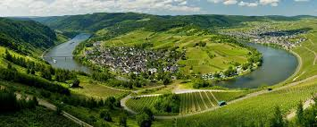
גבולות
מגדירים את הקבוצה

Slide 57
מטרות הקבוצה
סוגי מטרות
ראשוניות (פנימיות) ומשניות (חיצוניות)
מוצהרות ומוסתרות

Slide 58
תת-קבוצות
עיקר הדברים
מתארגנות על בסיס דמיון ושוני
מכילות קונפליקטים
מאפשרות בירור
מודעות הפרט לתת-קבוצות
להשתייכותו לתת-קבוצות
לאחריותו כחלק מתת-קבוצה

Slide 59
יחידת ההנחיה

Slide 60
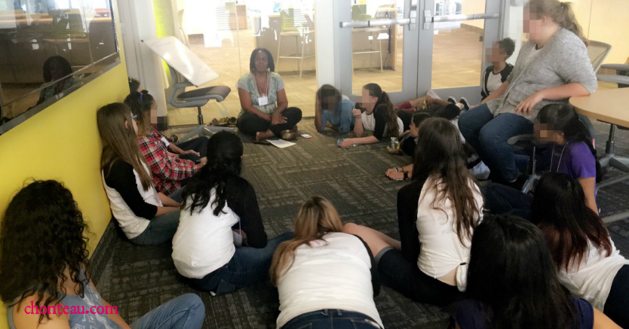
דיון: מהו תפקיד המנחה?
ההבדל בין מורה, הורה ומנחה

Slide 61
עבודה בצוותא (קו)
יתרונות
ריבוי תפקידים
תמיכה הדדית
המשכיות
לימוד
חסרונות
משאבי זמן/כסף
סיכון לזוגיות לא מטיבה למנחים ולקבוצה

Slide 62
סוגיות בהנחייה בצוותא: חוזה
מאפייני הקבוצה
ראו: תכנון קבוצה
אופן העבודה המשותפת
הכנה לקראת המפגש, דיון אחרי, דיווח
חלוקת תפקידים בהנחיה

Slide 63
סוגיות בהנחייה בצוותא: תחושות
כלפי המשימה
כלפי הקבוצה והמשתתפים בה
כלפי בן/בת הזוג להנחייה והשותפות

Slide 64
תרגיל: הנחייה בצוותא
תיאור הקבוצה
קבוצת נשים (גילאי 20-40)
מטרה: העצמה אישית
מסגרת: פעם בשבוע לשעה וחצי, במשך 8 ח'
גישת הנחייה: דינאמית/תמיכתית
סימולנטים
שני מנחות
שמונה משתתפות

Slide 65
גורמים טיפוליים
ארווין יאלום

Slide 66
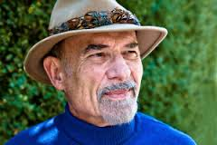
ארווין ד. יאלום Irvin D. Yalom
נולד 1931, בארה"ב
פסיכיאטר
טיפול קבוצתי
טיפול אקסיסטנציאלי
סופר

Slide 67
גורמים טיפוליים
חיקוי
למידה בין אישית
לכידות קבוצתית
קתרזיס
גורמים קיומיים
הפחת תקווה
אוניברסליות
הקניית מידע
אלטרואיזם
חוויה מתקנת של התא המשפחתי
פיתוח טכניקות חברתיות

Slide 68
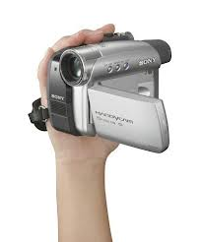
צפייה בסרט
Understanding Group
Psychotherapy
Volume II: Inpatients
Irvin Yalom

Slide 69
העברה והעברה נגדית
היימן ספוטניץ

Slide 70
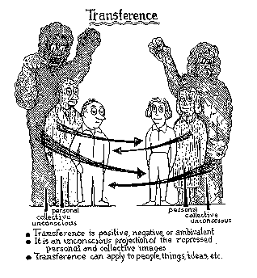

Slide 71
העברה
הגדרה (צרה)
העברת רגשות מאדם משמעותי בעברנו לאדם בהווה
תופעה נורמטיבית
בעייתיות
עיוות המציאות
שחזור דפוסי התמודדות לא יעילים

Slide 72
העברה: שני סוגים
העברה נרקיסיסטית
מקור: קדם-אדיפלי (לפני גיל 3)
מאפיין: אין הפרדה בין האני לאחר
העברת אובייקט
מקור: אדיפלי (גיל 3 עד 6)
מאפיין: יש הפרדה בין האני לאחר

Slide 73
העברה בקבוצה
העברה כלפי המנחה
העברה כלפי משתתפים אחרים
שימוש בהעברה
תיקון דפוסי התמודדות לא יעילים
מנחה: שיקוף, אינטרפרטציה, פסיכו-אדוקטציה
משתתף: חיקוי, משחק תפקידים

Slide 74
העברה נגדית
העברה נגדית נרקיסיסטית
העברה של המנחה כלפי המשתתף
נובעת רק מעולמו של המנחה
אין מקום לשתף בקבוצה
העברה נגדית "אוביקטיבית"
תגובת המנחה למה שמעורר המשתתף/הקבוצה
לשקול להשתמש בזה בקבוצה

Slide 75
תרגיל: העברה
חשבי על מישהו/י
שיש לך תגובה רגשית חזקה כלפיו/ה
תארי את רגשותיך החזקים
תארי את הדבר שמעורר בך רגשות כאלו

Slide 76
תרגיל: העברה
האם זה מזכיר:
דמות הורית שלך?
איך שרצית שדמות הורית תהיה?
אותך בילדותך?
איך שרצית להיות בילדותך?
האם יתכן שמה שאת חשה זאת העברה?
אם כן, נסי להפריד:
בין מה ששייך לעבר למה ששייך להווה

Slide 77
התנגדות בטיפול קבוצתי
ריצ'רד בילו

Slide 78
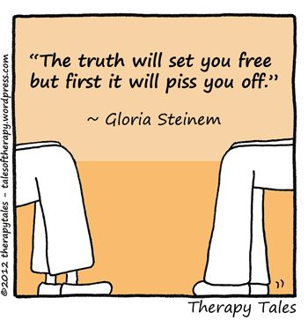
התנגדות

Slide 79
מהי התנגדות?
הגדרה:
ניסיון למנוע כניסה של חומר לא מודע למודע
תהליך נפשי מתמשך פנימי ובין-אישי
שכולל תמיד סמליות
סימון קרבה לאמיתות רגשיות לא מדוברות
בכאן ועכשיו בקבוצה

Slide 80
מקורות ההתנגדות
מקורות אפשריים רבים
תמיד ממקור מאיים
מקורות לא מודעים ולא הגיוניים
מקורות מודעים:
סביבתיים, סוציו-פוליטיים, אישיים ובין-אישיים

Slide 81
חמש טענות על התנגדות
התנגדות:
מווסתת את האמת הרגשית
פועלת באופן רציף לקראת האמת הרגשית
מקורה בקונפליקט בין לחשוב ולא לחשוב
חושפת משחק בין אמת לשקר
יש בה רבדים בין-אישיים שונים

Slide 82
מקום המנחה
גם המנחה מתנגד לקבל את האמת הרגשית
תפקיד המנחה
לבנות ולארגן את החוויה הקבוצתית
לכוון למה שמיידי, כואב ומשמעותי
להגן על חברי הקבוצה מפני כאב גדול מדי

Slide 83
התערבויות טיפוליות
ג'ף רוברטס

Slide 84
ההחלטה להתערב
בקבוצה דינאמית נותנים למשתתפים לנהל את השיח באופן ספונטני
מתי בכל זאת מתערבים?

Slide 85
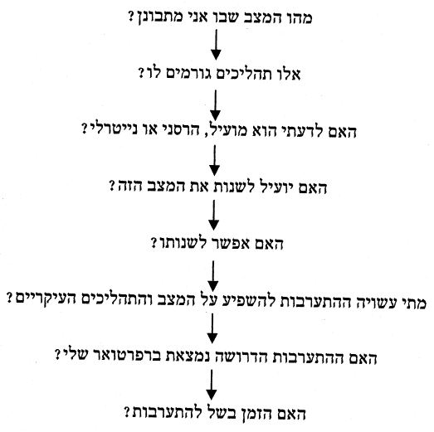
ההחלטה להתערב

Slide 86
מרכיבי הקבוצה
מבנה
תהליך
תוכן

Slide 87
סוגי התערבות
התייחסות למבנה
תחזוק (maintenance)
התייחסות לתהליך
סיוע פתוח (open facilitation)
סיוע מכוון (guided facilitation)
התייחסות לתוכן
פרשנות (interpretation)

Slide 88
סוגי התערבות
התערבויות נוספות
פעולה (action)
חשיפה עצמית (self-disclosure)
הצבת מודל או עיצוב (modeling)
העדר תגובה מיידית (no response)

Slide 89
סוגי התערבות
סוגי התערבות נוספים בקבוצות דינאמיות *
שיקוף (reflection)
פיזור (dispersion)
איסוף (collection)
המשגה מחדש (reframing)
* לא מופיעים במאמר של רוברטס

Slide 90
מה משפיע על ההתערבויות שלנו?
תכונות אופי
היסטוריית חיים
תפיסות עולם
אירועי חיים נוכחיים
ניסיון טיפולי (של המנחה)
קבלת הדרכה
לימוד

Slide 91
הערכה וסיכום של קבוצה

Slide 92
תמצית ההערכה
באיזו מידה השגנו את מטרות הקבוצה?
מה הצליח?
מה לא הצליח?
מהם הלקחים?

Slide 93
מקורות מידע להערכה
התרשמות כללית
רמת השתתפות, אקלים, לכידות, שינויים נצפים
משוב מהמשתתפים
משוב מסביבת המשתתפים
מטפלים פרטניים, אנשי צוות, קרובי משפחה
משוב מגורמי סמכות
ממונה, מדריך

Slide 94
משוב מהמשתתפים
התבטאויות לאורך מפגשי הקבוצה
משוב בעל פה בעת סיום
שאלוני משוב
שאלוני הערכה (לפני/אחרי)
משוב בדיעבד

Slide 95
סיכום קבוצה
רקע
מהלך המפגשים
תכני המפגשים
הערכה
המלצות

Slide 96
קבוצות לעזרה עצמית

Slide 97
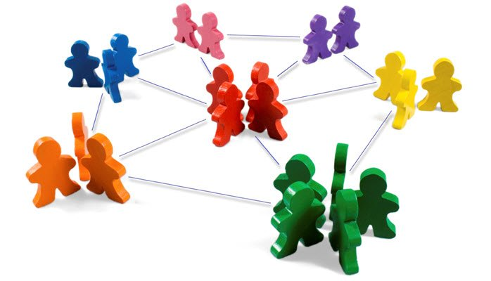
תרגיל: חברה וכוח
מתארגנים לפי:
גיל
מוצא
מאפיינים דתיים
ועוד...
מה לומדים?

Slide 98
קבוצה לעזרה עצמית
מהי?
קבוצה שמתארגנת סביב סוגיה משותפת, כדי להתמודד אתה טוב יותר
מה הם סוגי הקבוצות?
קבוצות סביב מחלה, הפרעה או נכות
קבוצות תמיכה אחרות
קבוצות לשינוי חברתי/סביבתי/פוליטי

Slide 99
העצמה
מהי "העצמה"?
התהליך בו אנשים וקבוצות עוברים ממצב של חוסר אונים וחוסר עוצמה וממצב בו יכולתם להשפיע על קבלת החלטות בסוגיות שונות בחייהם היא מועטה, למצב של יכולת השפעה ובקרה בתחומים הקשורים לחייהם.
רוזנברג, 1997

Slide 100
הקמת קבוצה לעזרה עצמית
למה להקים קבוצה לעזרה עצמית?
הכרה ביכולת העצמית להביא להעצמה
היעדר משאבים להקמת קבוצות מונחות
מה נותנת הקבוצה?
העצמה, שינוי ו/או התמודדות טובה יותר עם סוגיה
הזדמנות למלא תפקידים בעלי ערך
פיתוח מודעות
אפשרות להתחברות
התנסות בתהליכים חברתיים

Slide 101
תפקיד העו"ס
הפניה וקישור
סיוע בהקמה
ייעוץ
הערכה

Slide 102
שלבים בקבוצה לעזרה עצמית
שלב ההקמה
שלב ההפעלה
שלב ההתמסדות
לעתים: שלב הסיום

Slide 103
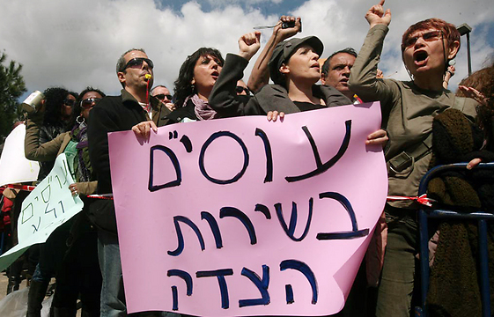
דיון: מה תפקידנו בחברה?
החיבור בין עבודה סוציאלית, קבוצות, כוח

Slide 104
הקבוצה הגדולה
חיים וינברג & דניאל ווייסהוט

Slide 105
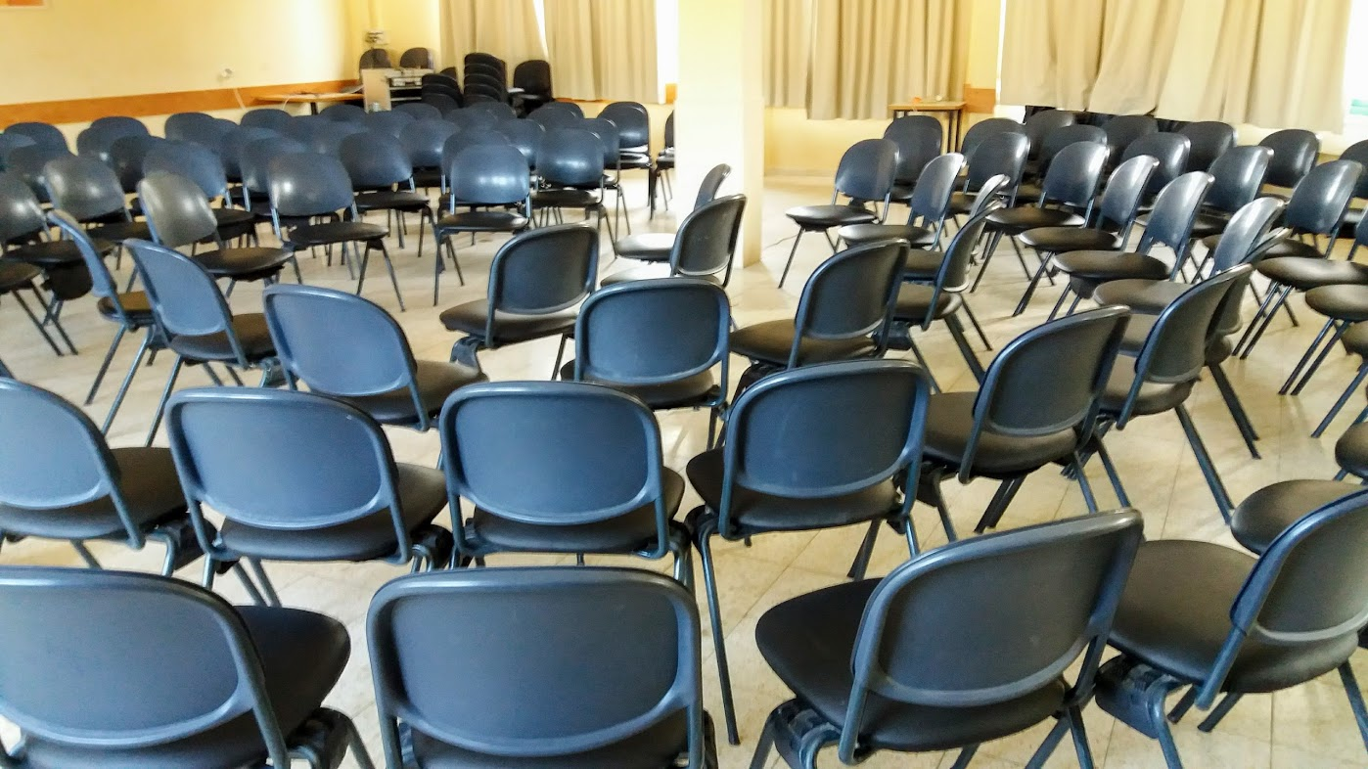
הקבוצה הגדולה

Slide 106
הקבוצה הגדולה
הגדרה
קבוצה מעל 30 משתתפים
הנחיה
גישה דינאמית
שניים עד ארבעה מנחים
איפה
בכנסים וימי עיון (לרוב)

Slide 107
מטרות הקבוצה הגדולה
מטרה עיקרית
לימוד תהליכים של קבוצות גדולות
תהליכים מודעים ולא מודעים
השפעתם על חשיבה, תחושה ופעולה חברתית, ארגונית ומערכתית
לעיתים: מטרה משנית
העצמה

Slide 108
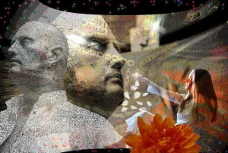
הלא מודע החברתי
הגדרה:
המגבלות החברתיות, התרבותיות והתקשורתיות שאנשים בחברה מסויימת אינם מודעים להן

Slide 109
הלא מודע החברתי
הרמה החברתית
תרבות, ארועים משמעותיים, כלכלה ופוליטיקה
הרמה הפסיכולוגית
חרדות, פנטזיות, הגנות, דפוסי היקשרות

Slide 110
גורמים טיפוליים
תזכורת
קטנה
חיקוי
למידה בין אישית
לכידות קבוצתית
קטרזיס
גורמים קיומיים
הפחת תקווה
אוניברסליות
הקניית מידע
אלטרואיזם
חוויה מתקנת של התא המשפחתי
פיתוח טכניקות חברתיות

Slide 111
גורמים טיפוליים בקבוצה הגדולה
באופן חלקי:
למידה בין אישית
פיתוח טכניקות חברתיות
אלטרואיזם
כמעט ואין:
לכידות קבוצתית
הפחת תקווה
הקניית מידע
חוויה מתקנת של התא המשפחתי
במלואם:
קטרזיס
אוניברסליות
חיקוי
גורמים קיומיים

Slide 112
העצמה בקבוצה הגדולה
רמה בין-אישית | רמה אישית
פלורליזם (pluralism) | מגוון (diversity) | ייצוג החברה
סמכות (authority) | מכוונות (agency) | המאבק על כוח

Slide 113
שיטות התערבות עם הקבוצה 2

